Slide 1
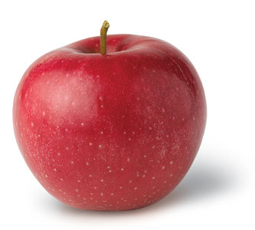
사과 깎는 로봇 APPLE PEELER
MR 09 오경목

Slide 2
개요
이 로봇은 사과를 회전시키고 칼날을 사과에
밀착시켜 깎는 로봇입니다.
서보 모터를 이용하여 칼날의 각도를 변경해가며 사과를 깎게 됩니다.

Slide 3
사용 부품
DC 기어 모터(RTX-RED) 1 - 사과 회전용
DC 기어 모터(RTX-RED) 2 - 칼날 고정용
아날로그 서보모터(ES-311) - 칼날의 각을 변경
MCU(ATMEGA 8535L)

Slide 4
작동 구조
모터를 이용해 칼날을 사과에 밀착
일정 시간 동안 사과를 회전
서보 모터에 주는 주파수를 변경시켜 칼날의 위치를 변경
사과의 모든 면을
다 깎을 때 까지 반복

Slide 5
개선 방향
처음에 칼날을 밀착시킬 때 거리 센서를 사용하려 했으나, 측정 거리가 충분히 작은 센서를 구하지 못함
사과를 회전축에 더 단단히 고정시킬 방향 모색

Slide 6
감사합니다

